Slide 1
ACTUALIZACIÓN SUPERIOR
EN GESTIÓN EDUCATIVA
Sede:
Instituto de Educación Superior “San Bernardo”
Pedro Benítez – Claudia Lemaire

Slide 2
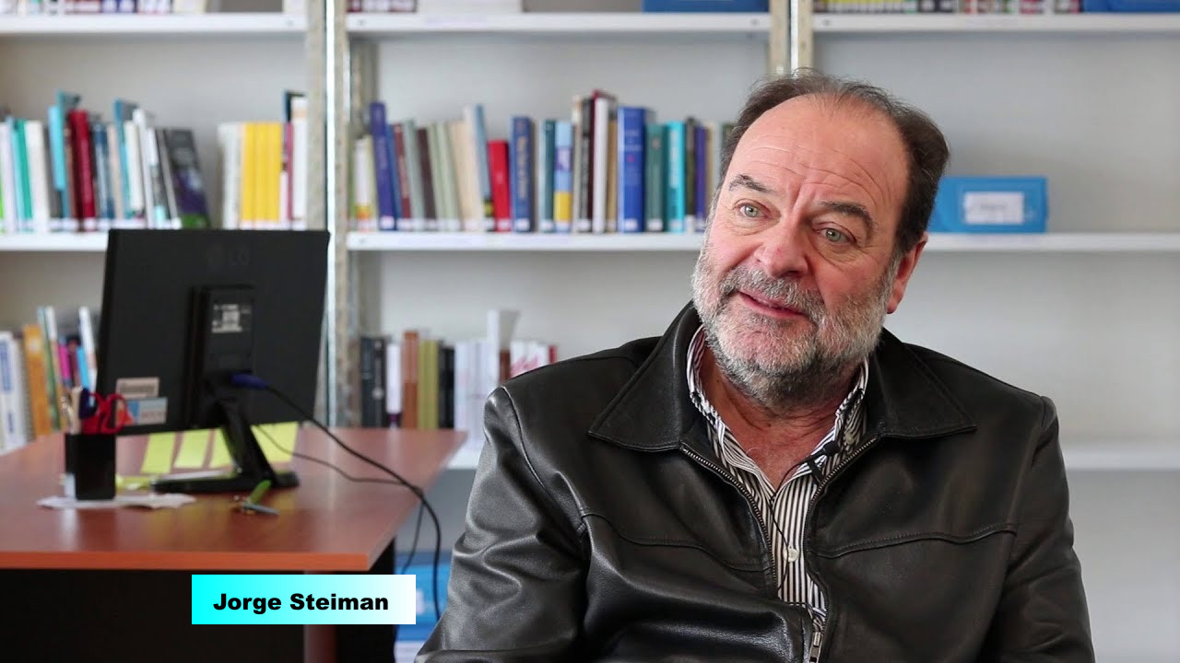
REFLEXIÓN
Pensamiento o consideración de algo con atención y detenimiento para estudiarlo o comprenderlo bien.
¿Qué es Reflexionar cuando Enseñamos?
Entrevista a Jorge Steiman Magister en Didáctica
Disponible en: https://www.youtube.com/watch?v=YPjt08KlUvY

Slide 3
Cap. 2 Nuevos Marcos Interpretativos para el Análisis de las Prácticas Docentes
Litwin, Edith (2018), El oficio de Enseñar; condiciones y Contextos, Buenos Aires, Paidós.

Slide 4
Reseña corrientes teóricas
1. Acento en la Planificación (Categorías: Objetivos, contenidos y teorías de Aprendizajes.
Planificar la clase anticipadamente
Didáctica: Objeto de Estudio proceso Enseñanza-Aprendizaje
Enseñar y no Aprender... Enseñar y aprender mal
Enseñanza – Aprendizaje: Maridaje prematuro
La didáctica: disciplina débil en conformación. Escasa tradición en la investigación
Psicología: disciplina fuerte, nutrida de investigaciones científicas
Práctica: Aplicación de la Teoría

Slide 5
Reseña corrientes teóricas
2. Centrado en la Clase Acontecida y en el Análisis del valor de esta Reflexión, desde una Perspectiva Crítica en “Comunidades de Práctica” (Étienne Wenger)
Desarrollada durante los 70’ y 80’, consecuencia del impacto de la ciencia cognitiva en los estudios didácticos.
Lugar del docente reflexivo, esto es reflexión en torno a la práctica, sostenidos por investigaciones como (Schon, 1992; Lipman, 1977; Resnik y Klopfer, 1996)
Debate: Impacto que producía pensar la clase una vez acontecida y que favorecería el mejoramiento de las clases siguientes.
Estudio de E. Ropo: Docente Experto y Novato.

Slide 6
Reseña corrientes teóricas
Estudio de E. Ropo: Docente Experto y Novato.

Slide 7
Reseña corrientes teóricas
3. Estudio de la Clase en su Transcurrir. Papel de lo Espontáneo, las intuiciones y la conformación de “Sabiduría Práctica”
Nuevo marco de pensamiento ante una pregunta, intervención, acontecimiento imprevisto, que lleva al estudio de las prácticas de enseñanza
D. Schon, considera que habría que reconocer una epistemología de la práctica como sucede con los procesos creativos e intuitivos ante situaciones de incertidumbre o conflicto.
Imitar, copiar, reproducir una buena práctica. Para valoración de esta, reconocimiento intuitivo de modelos y adopción de buenas estrategias.

Slide 8
REFLEXIÓN
Donald Schön, difiere la reflexión en la acción y la reflexión sobre la acción, en la primera nos comenta el autor que es algo difícil de realizar debido a que hay poco tiempo para pensar y reflexionar, pero para la segunda es desarrollar una capacidad para tratar de prever ciertos acontecimientos antes de la clase y reflexionar sobre lo que aconteció para hacer modificaciones y lograr una mejora de lo ya hecho.
Pozo destaca (2006, p. 419) "la importancia de las concepciones de los profesores –implícitas y explícitas- como guía de su práctica".

Slide 9
Philippe Perrenoud (2004). Desarrollar la práctica reflexiva en el oficio de enseñar. Barcelona, España: Graó
La reflexión en la práctica docente: Cap II Philippe Perrenoud
Disponible en: https://youtu.be/watch?v=1m13aMT4xEI
¿Por qué formar a los enseñantes para la reflexión de su práctica? 10 Razones

Slide 10
Práctica Reflexiva
Práctica Reflexiva
Práctica sistemática de la reflexión: Condiciones. Pensarlas en relación a la escuela.
Comunidades de Prácticas (Étienne Wenger)
Dispositivos (Instrumentos):
1. Ateneos de buenas prácticas
2. Intercambio de experiencias
3. Protocolos: Ej.: S.E.R
4. Observación entre pares.

Slide 11
Directores que Hacen Escuela (2015), en colaboración con Beatriz Moreno. 'Acompañar a los docentes, un ciclo de reflexión-acción”. OEI, Buenos Aires.
El objetivo del asesoramiento es generar las condiciones para que los docentes reflexionen sobre sus estrategias de enseñanza.

Slide 12
Definiciones del término asesorar en el ámbito de la enseñanza:
Asesorar es:
Orientar con un sentido pedagógico, teniendo como objetivo final el aprendizaje de los alumnos.
Dialogar recíproca y colaborativamente, entrenando la disponibilidad de escucha y de participación.
Escuchar, preguntar y sugerir en contexto, reconociendo que cada maestro tiene un recorrido diferente y que cada grupo es particular.
Desmitificar la idea de que los expertos teóricos son los dueños del saber: es mucho lo que se aprende a partir de la acción, la reflexión y el diálogo.
Parte de un plan de trabajo (secuencia de acciones) a lo largo del tiempo.

Slide 13
Asesorar es útil por varios motivos:
Para fortalecer a los equipos docentes y que mejoren los procesos de enseñanza.
Para revisar las prácticas pedagógicas, tanto a nivel del aula como institucional.
Para que el maestro observe y problematice su tarea y se anime a probar nuevos caminos.
Para fortalecer la coherencia de la enseñanza en toda la escuela.
Para controlar lo que se hace, a través de la selección y distribución de los contenidos y de la supervisión de la evaluación.
Para fortalecer el trabajo conjunto entre los docentes.

Slide 14
HARF, Ruth y Delia Azzerboni. “Estrategias para la acción directiva. Condiciones para la gestión curricular y el acompañamiento pedagógico” . Novedades Educativas. Bs. Aires. 2007.
DAR DIRECTIVAS,
CAPACITAR,
ASESORAR:
Sirven de ayuda al directivo para: provocar,
producir modificaciones en el desempeño de personas que ocupan roles complementarios

Slide 15
DAR DIRECTIVAS
Es apuntar directamente.
Dar indicaciones precisas sobre acciones específicas que se esperan de tal o cual rol. Es la más usada por “la escasez de tiempo”.
Se usa cuando hay una necesidad de que se dé cumplimiento a normas ya acordadas. Contempla la posibilidad de dejar sin explicaciones… al menos en el momento…o dejar para después… las fundamentaciones por la determinación tomada.
¡OJO! con la forma, la pertinencia, la incorrecta oportunidad de darlas… pues conduce a autoritarismo… que no cambia la situación a largo plazo.

Slide 16
CAPACITAR
Tiene que ver específicamente con el ámbito educativo.
Se toman contenidos variados de acuerdo a la necesidad… Son generales, es decir, las situaciones que particularmente le tocan a los docentes no son tomadas una a una, sino de manera global.
¡OJO! La responsabilidad de vivenciar, aprender, transmitir lo que se aprende está más en el capacitando que en el que coordina.

Slide 17
ASESORAR
Es una situación educativa.
Es lo que un directivo realiza o podría realizar de manera habitual y permanente a partir de situaciones concretas (detección de situaciones concretas de conflicto, situaciones de un grado en particular, o de la institución).
Se busca producir, en los casos que así lo requieran, un cambio en la práctica docente.
¡OJO! Debe fomentar la reflexión sobre la práctica, y al hacerlo lo que se busca es promover la profesionalización

Slide 18
EVALUACION Y ASESORAMIENTO
Evaluar no es asesorar y asesorar no es evaluar…
NO SON LO MISMO, aunque ambas prácticas se necesitan y están asociadas. Ambas son necesarias para ver las posibilidades de modificaciones que se pueden tener en el accionar pedagógico, pero---
Evaluar…implica emitir juicios de valor; en tanto que Asesorar es dar pie a intercambios, argumentaciones, confrontación de ideas y posturas, resignificación de saberes y prácticas.
El asesoramiento siempre e inevitablemente lleva dentro de sí una intención evaluativa, aunque esta no es su función.
La evaluación del desempeño docente, desde la perspectiva constructivista, debe estar precedida y acompañada de un asesoramiento pedagógico a través del cual el directivo debe direccionar hacia modificaciones en la práctica y no solamente “marcar, corregir, sellar o dejar por escrito” el trabajo del docente al final del año escolar.

Slide 19
ASESORAMIENTO PEDAGÓGICO
Es ofrecer al docente alternativas de acción a partir de un proceso sistemático de evaluación y análisis de información.
Puede brindarse a una persona, un grupo, una institución con la intención de movilizar los recursos existentes para lograr cambios que mejoren las prácticas.
Es uno de los instrumentos más eficaces, pertinentes y constantes que el director/a tiene a su alcance.

Slide 20
El asesoramiento pedagógico lleva implícito:
Saber observar, atender y escuchar qué es aquello sobre lo que se quiere asesorar.
Tener conocimientos pertinentes para responder a las necesidades educativas de su institución.
Saber estimular, valorar logros, impulsarla adopción de prácticas educativas innovadoras.
Saber encaminarlo ya hecho hacia una síntesis que sirva de puntapié inicial al siguiente paso de asesoramiento.

Slide 21
A implementar
El directivo desea que la modificación que haga el/la docente sea el de iniciar alguna estrategia o dar un nuevo contenido de una manera que antes no lo había hecho.
Por ejemplo que enseñe con una determinada estrategia, que realice salidas pedagógicas con un plan pre-establecido, que use recursos del CRA u otros más innovadores, u otras modificaciones

Slide 22
AMPLIAR O FOCALIZAR
El directivo como asesor pedagógico quiere, que el docente, amplíe lo que viene haciendo. Por ejemplo que en base a un área temática giren todos los contenidos de las otras áreas…si es agua, desarrollar el tema del agua en medio Natural, en Matemática, en Comunicación, Medio Ambiente… hacerlo transversal.
O quizás que “focalice” en algo concreto. Esto se da a veces en docentes que usan muchas actividades y no focalizan en el objetivo principal de su plan.

Slide 23
¡LUZ VERDE! ¡A CONTINUAR HACIENDO!
Aquí, lo que el directivo pretende es reafirmar al docente que lo que viene haciendo está bien, y que hay que seguir con esa línea, no por repetirlo simplemente, sino porque dentro del contexto la manera de hacer del docente sigue siendo pertinente a todo lo que tiene relación con el quehacer de la escuela, a su PEI, etc.
Ej. Formación a la hora de la entrada, salidas pedagógicas, implementación de estrategias innovadoras.
¡Ojo! Lo que es bueno para una institución puede no serlo para otra. El grado de pertinencia lo definen los propios miembros de la comunidad educativa.

Slide 24
ANIJOVICH R y CAPELLETTI G. (2018) “La práctica reflexiva en los docentes en servicio. Posibilidades y limitaciones.”, en Espacios en Blanco. Revista de Educación, núm. 28, junio 2018, pp. 75-90. Uni-versidad Nacional del Centro de la Provincia de Buenos Aires, Buenos Aires, Argentina
Phillipe Perrenoud (1944). Suiza. Reflexión sobre la acción y sobre los componentes de la acción

